Slide 1
TEMA: Modelado del Problema de Transporte a través de una herramienta computacional
Área Académica: Ingeniería Industrial
Profesor(a): Dra. Francisca Santana Robles
Periodo: Julio-diciembre 2015.

Slide 2

Resumen
En un problema de transporte se tienen orígenes y destinos, los orígenes pueden representar plantas, donde se fabrican ciertos productos, los cuales son enviados a ciertos destinos (almacenes o clientes). El objetivo es encontrar un patrón de envíos que minimice el costo total de transporte. La forma clásica de representar un problema de transporte es a través de una matriz, donde las filas representan los orígenes y las columnas representan los destinos. Existen diferentes algoritmos y programas computacionales para dar solución a un problema de transporte. En este trabajo, se abordará el programa Lingo.

Slide 3
Abstract
In a transportation problem, we have certain origins, which may represent factories where we produce items and supply a required quantity of the products to a certain number of destinations. Our objective is to find the transportation pattern that will minimize the total transportation cost. The classic statement of the transportation problem uses a matrix with the rows representing sources and columns representing destinations. There are many tools to model a transportation problem (Lingo, TORA, WinQsb). However, the purpose of this work is to model a transportation problem through Lingo.
Keywords: Linear Programming,Transportation Problem, Optimization Modeling Software, Lingo.

Slide 4
Definición del modelo de transporte
Orígenes
Destinos
c₁₁ : x₁₁
a₁
1
1
b₁
Unidades ofertadas
a₂
2
2
b₂
Unidades demandadas
.
.
.
.
.
.
a_{m}
m
n
b_{n}
Figura 1. Representación del modelo de transporte (Taha, H. 2012)

Slide 5
Definición del modelo de transporte
La red que aparece en la figura 1 representa el problema. Hay m orígenes y n destinos, cada uno representado por un nodo. Los arcos representan las rutas que unen los orígenes con los destinos. El arco (i, j) contiene dos tipos de información: el costo de transporte por unidad c_{ij} y la cantidad transportada x_{ij}. La cantidad de la oferta es a_{ij} y la cantidad de la demanda es b_{ij}. El objetivo del modelo es minimizar el costo de transporte total al mismo tiempo que se satisfacen las restricciones de la oferta y demanda.

Slide 6
Matriz de costos
…
x₁₁
C₁₁
x₁₂
C₁₂
C_{1n}
x_{1n}
s₁
C₂₁
…
x₂₁
C₂₁
x₂₂
C_{2n}
x_{2n}
s₂
Suministros
…
…
…
…
…
C_{m1}
C_{m2}
C_{mn}
x_{m1}
x_{m2}
x_{mn}
s_{m}
…
d₁
d₂
d_{n}
Demandas

Slide 7
Modelado a través de Lingo
Existen diferentes programas computacionales (TORA, Lingo y WinQSB) para la solución del problema de transporte. En este contexto, Lingo es una herramienta de modelado diseñada para la programación lineal, no lineal y entera.

Slide 8
Ejemplo
PowerCo tiene tres plantas de generación de energía eléctrica que suministran energía a cuatro ciudades. Cada planta puede suministrar cierta cantidad límite y cada ciudad tiene una cierta demanda máxima conocida, la cual debe satisfacerse. Los costos para enviar la energía de cada planta a cada ciudad, así como las demandas y capacidades de suministros se dan en la Tabla 1. Formule y resuelva el problema de transporte.

Slide 9
Tabla 1. Datos del problema
Costos en dólares para enviar 1 millón de KWH
Ciudad
1
2
3
4
Oferta
8
6
10
9
1
x₁₁
x₁₂
x₁₄
35
x₁₃
9
12
13
7
x₂₁
x₂₂
x₂₃
50
Planta
2
x₂₄
14
9
16
5
x₃₁
x₃₂
x₃₃
x₃₄
40
3
Demanda
45
20
30
30

Slide 10
Formulación como un problema lineal
Función objetivo
Minimizar Z = 8x₁₁ + 6x₁₂ + 10x₁₃ + 9x₁₄ + 9x₂₁ + 12x₂₂ + 13x₂₃ + 7x₂₄ + 14x₃₁ + 9x₃₂ + 16x₃₃ + 5x₃₄
Sujeto a
x₁₁ + x₁₂ + x₁₃ + x₁₄ ≤ 35
X₂₁ + x₂₂ + x₂₃ + x₂₄ ≤ 50
X₃₁ + x₃₂ + x₃₃ + x₃₄ ≤ 40
Restricciones de oferta

Slide 11
Formulación como un problema lineal
x₁₁ + x₂₁ + x₃₁ ≥ 45
X₁₂ + x₂₂ + x₃₂ ≥ 20
X₁₃ + x₂₃ + x₃₃ ≥ 30
X₁₄ + x₂₄ + x₃₄ ≥ 30
X_{ij} ≥ 0 i = 1, 2, 3.
j = 1, 2, 3, 4.
Restricciones de demanda
Restricción de no negatividad

Slide 12



Formulación como un problema lineal
El problema anterior también puede formularse de la siguiente manera:
X_{ij} ≥ 0 Restricción de no negatividad
sea i = plantas y j = ciudades.
a_{i} = oferta, b_{j} = demanda
Restricción de demanda
Restricción de oferta

Slide 13
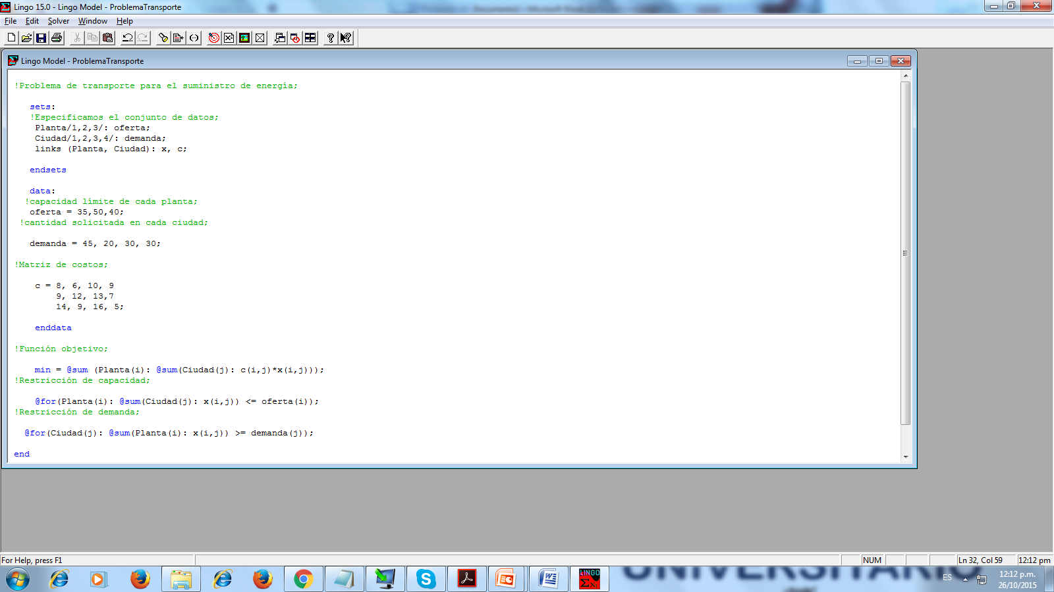
Código LINGO

Slide 14
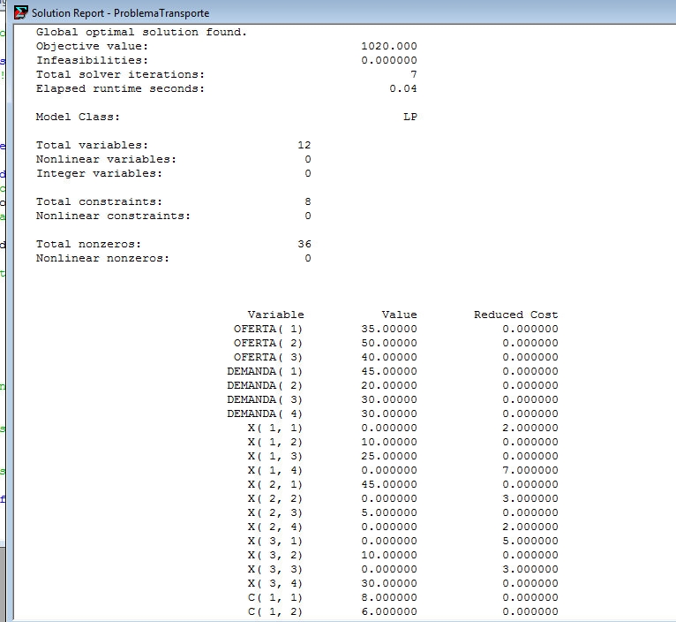
Resultados
Función objetivo: 1,020 dórales, que es el costo total de suministro de energía en kwh (kilowatts-hora) a las cuatro ciudades, desde las tres plantas generadoras.
x₁₂ = 10 (10 millones de kwh de la planta 1 a la ciudad 2)
x₁₃ = 25 (25 millones de kwh de la planta 1 a la ciudad 3)
x₂₁ = 45 (45 millones de kwh de la planta 2 a la ciudad 1)
x₂₃ = 5 (5 millones de kwh de la planta 2 a la ciudad 3)
x₃₂ = 10 (10 millones de kwh de la planta 3 a la ciudad 2)
x₃₄ = 30 (30 millones de kwh de la planta 3 a la ciudad 4).

Slide 15
Resultados
Valor de la función objetivo: 1,020 dólares
Cumplimiento de las restricciones.
x₁₁ + x₁₂ + x₁₃ + x₁₄ ≤ 35 (x₁₂ = 10 + x₁₃ =25)
X₂₁ + x₂₂ + x₂₃ + x₂₄ ≤ 50 (x₂₁ = 45 + x₂₃ = 5 )
X₃₁ + x₃₂ + x₃₃ + x₃₄ ≤ 40 (x₃₂ = 10 + x₃₄ = 30)
x₁₂ = 10,
x₁₃ =25,
x₂₁ = 45,
x₂₃ = 5,
x₃₂ = 10,
x₃₄ = 30
x₁₁ + x₂₁ + x₃₁ ≥ 45 (x₂₁ = 45)
X₁₂ + x₂₂ + x₃₂ ≥ 20 (x₁₂ = 10 + x₃₂ = 10 )
X₁₃ + x₂₃ + x₃₃ ≥ 30 (x₁₃ =25 + x₂₃ = 5)
X₁₄ + x₂₄ + x₃₄ ≥ 30 (x₃₄ = 30)

Slide 16
Conclusiones
Lingo es una herramienta poderosa para formular y solucionar problemas lineales. Una de sus grandes ventajas, es que la sintaxis utilizada es muy semejante al lenguaje del modelo matemático, lo cual permite expresar un problema de forma muy similar a la notación matemática. Otra ventaja, es que permite manejar una gran cantidad de variables en el modelo.

Slide 17
Referencias
Taha H.A. (2012). Investigación de Operaciones. México: Pearson.
Bazaraa M.S., Jarvis J.J. & Sherali H.D. (2011). Programación lineal y flujo en redes. México: Limusa.
Hillier F.S. & Liberman G.J. (2010). Introducción a la Investigación de Operaciones. México: McGraw-Hill..

